Slide 1
第三章 词法分析
词法分析是编译的第一个阶段，其主要任务是从左到右逐个字符地扫描源程序，产生一个个单词序列，用于语法分析。本章主要讨论单词的描述工具、单词的识别机制、词法分析程序的设计思路和原则。

Slide 2
第三章 词法分析
词法分析：
词法分析程序：
词法分析程序功能：
词法规则：

Slide 3
第三章 词法分析
词法分析：识别出源程序中具有独立含义的最小语法单位——单词，如标识符、无正负号常数与界限符等。
词法分析程序：
词法分析程序功能：
词法规则：

Slide 4
第三章 词法分析
词法分析：识别出源程序中具有独立含义的最小语法单位——单词，如标识符、无正负号常数与界限符等。
词法分析程序：完成词法分析工作的程序，又称为扫描程序。
词法分析程序功能：
词法规则：

Slide 5
第三章 词法分析
词法分析：识别出源程序中具有独立含义的最小语法单位——单词，如标识符、无正负号常数与界限符等。
词法分析程序：完成词法分析工作的程序，又称为扫描程序。
词法分析程序功能：
（1）读入源程序字符串； （2）识别单词；
（3）变换成等价的内部表示； （4）其他。
词法规则：

Slide 6
第三章 词法分析
词法分析：识别出源程序中具有独立含义的最小语法单位——符号或单词，如标识符、无正负号常数与界限符等。
词法分析程序：完成词法分析工作的程序，又称为扫描程序。
词法分析程序功能：
（1）读入源程序字符串； （2）识别单词；
（3）变换成等价的属性字序列； （4）其他。
词法规则：又叫构词规则，它们刻划了单词的书写规则，指明单词是如何书写或如何构造的。

Slide 7
第三章 词法分析
3.1 单词的形式化描述工具
3.2 有穷自动机
3.3 正规式、正规文法、有穷自动机之间的等价关系
3.4 词法分析程序的设计
本章小结

Slide 8
第三章 词法分析
3.1.1 正规文法
如果对于某文法G，P中的每个规则具有下列形式：
Ａ∷=ａ
或 Ａ∷=ａＢ A,B∈V_{N} a∈V_{T}
例：<标识符> → α| α <字母数字>
<字母数字> → d| α | α <字母数字>|d <字母数字>
这里 α表示a…z 中任一字母
d表示0…9 中任一数字

Slide 9
第三章 词法分析
3.1.2 正规式
正规式也称正则表达式，也是表示正规集的工具。
用代数的方法表示正规语言
设有字母表Σ，Σ上的正规式递归地定义如下：
(1) ε与Ø都是Σ上的正规式，这里ε是空串，而Ø是空集；
(2) 对于任何的a∈Σ，a是Σ上的正规式；
(3) 如果e₁与e₂是Σ上的正规式，则 (e₁)、e₁e₂、
e₁｜e₂与e₁*都是Σ上的正规式；
(4) 有限次使用上述3个步骤而定义的表达式是正规式

Slide 10
第三章 词法分析
3.1.2 正规式
例 ： 设Σ₁=｛0，1｝，
则(0｜1)(0｜1)*是Σ₁上的正规表达式。
例： 设Σ₂=｛A，B，0，1｝，
则(A｜B)(A｜B｜0｜1)*是Σ₂上的正规表达式。

Slide 11
第三章 词法分析
3.1.2 正规式
正规式e的值是字母表上的正则集，记作｜e｜，定义如下：
｜Ø｜=Ø ｜ε｜=｛ε｝
｜a｜=｛a｝ ｜(e)｜=｜e｜
｜e₁e₂｜=｜e₁｜｜e₂｜=｛xy｜x∈｜e₁｜且y∈｜e₂｜｝
｜e₁｜e₂｜=｜e₁｜∪｜e₂｜=｛x｜x∈｜e₁｜或x∈｜e₂｜｝
｜e*｜=｜e｜* 即｜e｜的闭包

Slide 12
第三章 词法分析
3.1.2 正规式
例 (0｜1)(0｜1)*的值是由一切只包含0与1的任意序列组成的正则集，即二进制数集合。
例 (A｜B)(A｜B｜0｜1)*的值是这样一个正则集，其中每个字符串都是以字母A或B打头，后跟以字母(A或B)或数字(0或1)。

Slide 13
第三章 词法分析
3.1.2 正规式
如果两个正规表达式e₁与e₂表示的正则集相同，即值相等，则称它们是等价的。记为e₁=e₂。
正规表达式等价的例子有：
b(ab)*=(ba)*b
(a｜b)*=(a*b*)*

Slide 14
第三章 词法分析
3.1.2 正规式
正规式服从的代数规律如下：
设e、e₁、e₂与e₃均为某字母表上的正规表达式，则有：
零正规表达式：e｜Ø=Ø｜e=e eØ=Øe=Ø
单位正规表达式ε：εe=eε=e
交换律：e₁｜e₂=e₂｜ e₁
结合律： e₁ ｜(e₂｜ e₃)=(e₁ ｜e₂)｜ e₃
e₁(e₂ e₃)=(e₁ e₂) e₃
分配律： e₁(e₂｜ e₃)= e₁ e₂｜ e₁ e₃
(e₁ ｜e₂) e₃ = e₁ e₃ ｜e₂e₃

Slide 15
第三章 词法分析
3.1.3 正规文法和正规式的等价性
一个正规语言可以由正规文法定义，也可由正规式定义。
例如： 字母表 Σ ={字母，数字}上的正规式：
字母(字母｜数字)*
正规文法： <标识符> → α| α <字母数字>
<字母数字> → d| α | α <字母数字>|d <字母数字>
这里 α表示a…z 中任一字母，d表示0…9 中任一数字。

Slide 16
第三章 词法分析
3.1.3 正规文法和正规式的等价性 （课后自学）
1、将正规式转换成正规文法 (P46 例题3.4)
将Σ上的正规式r 转换成文法G-(V_{N}，V_{T}，P，S)，令V_{T}=∑。
设S为文法的识别符号，A，B 为非终结符，x，y为正规式
令 S→r （正规式产生式）
对 A→xy 写成 A→xB，B→y
对 A→x*y 写成 A→xB，A→y ，B→xB，B→y (A→xA|y )
对 A→x|y 写成 A→x，A→y

Slide 17
第三章 词法分析
3.1.3 正规文法和正规式的等价性
2、将正规文法转换成正规式 (P47 例题3.5)
已知正规文法G-(V_{N}，V_{T}，P，S)，令∑ = V_{T} 。
对规则 A→xB，B→y 写成 A=xy
对 规则 A→xA|y 写成 A=x* y
对 规则 A→x，A→y 写成 A→x|y

Slide 18
第三章 词法分析
3.2 有穷自动机
3.2.1 状态转换图
3.2.2 确定有穷自动机DFA
3.2.3 非确定有穷自动机NFA
3.2.4 NFA转换为等价的DFA
3.2.5 确定有穷自动机的化简

Slide 19
第三章 词法分析
3.2.1 状态转换图
1、状态转换图的定义
2、状态转换图的构造
3、应用状态转换图来识别句子
4、用状态转换图为正则语言构造正则文法

Slide 20
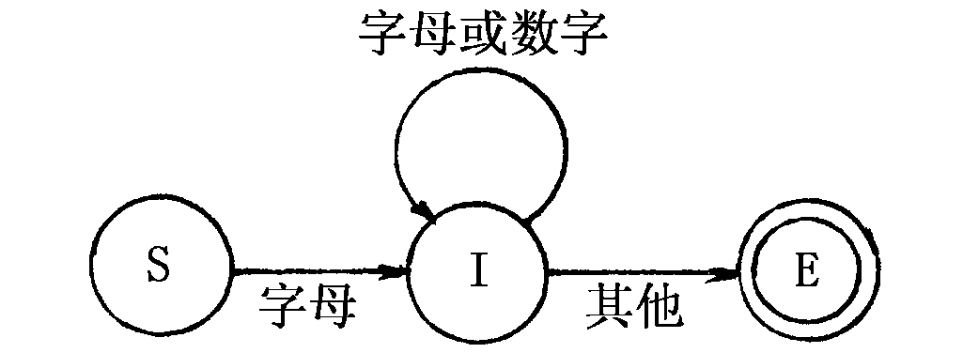
第三章 词法分析
1、状态转换图的定义
状态转换图: 为了识别正则文法的句子而专门设计的有向图。
1.有穷多个状态(结点) ：除开始状态外，每个状态结点都代表文法的非终结符号；
2.弧 ：弧上的标记指明在射出弧的结点状态下可能出现的输入字符或字符类（终结符）。

Slide 21
第三章 词法分析
2、状态转换图的构造（针对左线性文法）
步骤1：引入新符号S为开始状态结点；
步骤2：以每一个非终结符号为状态结点；
步骤3：对于形如A∷=a的每个规则，引一条从开始状态S到状态A的弧，其标记为a；而对形如A∷=Ba的规则引一条从状态B到A的弧，其标记为 a。其中A,B为非终结符号，a为终结符号；
步骤4：识别符号为终止状态。

Slide 22
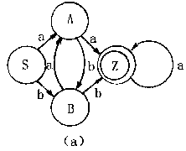
第三章 词法分析
2、状态转换图的构造
步骤1：引入新符号S为开始状态结点；
步骤2：以每一个非终结符号为状态结点；
步骤3：对于形如A∷=a的每个规则，引一条从开始状态S到状态A的弧，其标记为a；而对形如A∷=Ba的规则引一条从状态B到A的弧，其标记为 a。其中A,B为非终结符号，a为终结符号；
步骤4：识别符号为终止状态。
例题：G[Z]：Z::=Za|Aa|Bb
A::=Ba|a
    B::=Ab|b

Slide 23
第三章 词法分析
3、应用状态转换图来识别句子
步骤1：从开始状态开始，以它作为当前状态，并从x的最左字符开始，重复步骤2直到达到x的右端为止。
步骤2：扫描x的下一字符(当前字符)，在当前状态射出的各个弧中找出标记有该字符的弧，并沿此弧前进，以所达到的状态作为下一当前状态。
例如：ababaaa和bababbb

Slide 24
第三章 词法分析
3、应用状态转换图来识别句子
定理 当识别一个字符串x时，如果能从状态转换图的开始状态出发行进达到x的右端，x为句子的充分必要条件是最后的当前状态为终止状态。

Slide 25
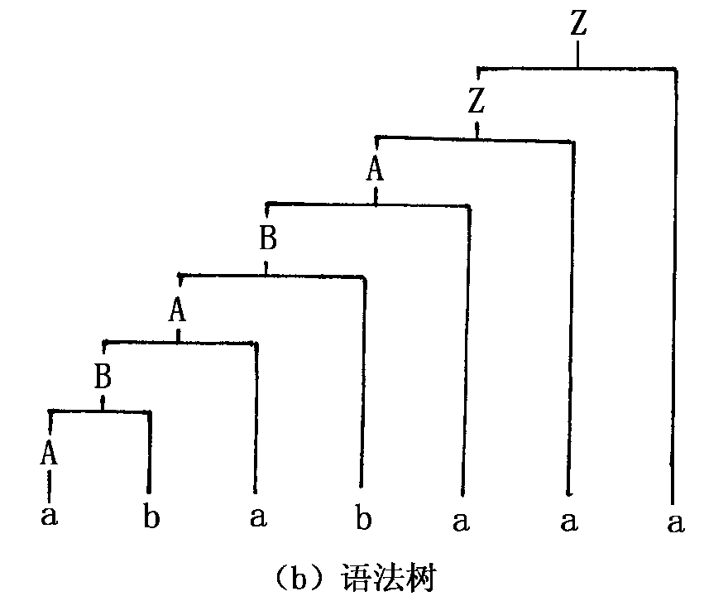
第三章 词法分析
例题： G[Z]：Z::=Za|Aa|Bb
A::=Ba|a
    B::=Ab|b
步骤 当前状态 输入的其余部分
1 S a b a b a a a
2 A b a b a a a
3 B a b a a a
4 A b a a a
5 B a a a
6 A a a
7 Z a
8 Z

Slide 26
第三章 词法分析
4、用状态转换图为正则语言构造正则文法
（1）为正则语言画出状态转换图。基于其句子的一般形式和状态转换图运行思想。
（2）从该状态转换图构造相应的正则文法。
如果一个状态转换图中有从状态B到状态A的弧，弧上标记为a，显然必存在规则A∷=Ba；
如果从开始状态S到状态A有一弧，弧上标记为a时，则存在规则A∷=a。

Slide 27
第三章 词法分析
    例如，对于正则语言｛(ab)^{n}b²｜n≥0｝

Slide 28
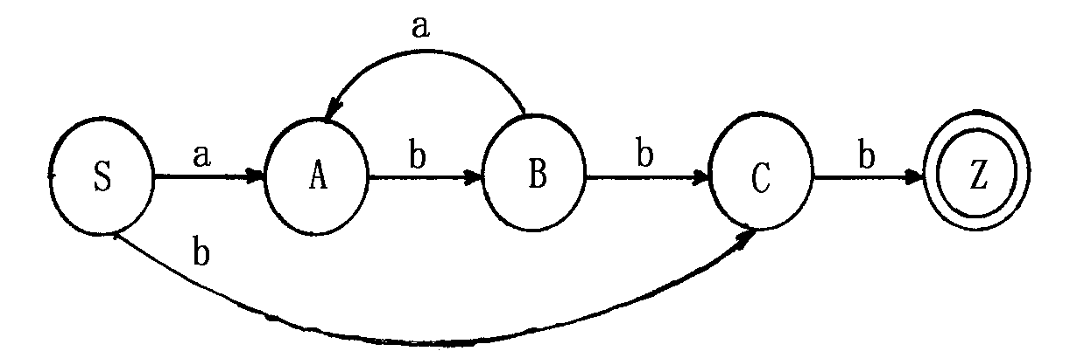
第三章 词法分析
    例如，对于正则语言｛(ab)^{n}b²｜n≥0｝，

Slide 29
第三章 词法分析
    例如，对于正则语言｛(ab)^{n}b²｜n≥0｝，
相应的正则文法：
G［Z］: Z∷=Cb
C∷=Bb｜b
B∷=Ab
A∷=Ba｜a

Slide 30
第三章 词法分析
3.2.2 确定有穷自动机DFA
1、定义
2、运行DFA

Slide 31
第三章 词法分析
3.2.2 确定有穷自动机DFA
1、定义
一个确定的有穷自动机DFA是五元组
(K，Σ，M，S，F)
其中, K：有穷非空的状态集合；
Σ：有穷非空的输入字母表；
    M：从K×Σ到K的映象。如果M(R，a)=Q，则输入字符为a时，当前状态R将转换到状态Q，Q成为下一当前状态；
    S：是开始状态，S∈K；
F：是非空的终止状态集合，F ⊆ K。

Slide 32

    用状态转换图构造有限自动机
例题： DFA D1=(K,{a,b},M,S,{Z})
其中, K={S,A,B,C,Z}
M： M(S,a)=A M(S,b)=C
M(A,b)=B
M(B,a)=A M(B,b)=C
M(C,b)=Z

Slide 33
第三章 词法分析
2、运行DFA
(1) 运行DFA的定义
当运行一个DFA时，该DFA的输入是输入字母表Σ上的一个字符串，输出是一个逻辑值，或为“是”或为“否”，表示该字符串是否为该DFA所接受。
扩充了的映象M定义如下：
M(R，ε)=R， 其中R为任意状态；
M(R，at)=M(M(R，a)，t)，其中t∈Σ*，a∈Σ。

Slide 34
第三章 词法分析
2、运行DFA
(2) 字符串被DFA接受(识别）
对于某个DFA D=(K，Σ，M，S，F)，
如果M(S，t)=P，P∈F，t ∈ Σ*
则称字符串t可被该DFA D所接受。

Slide 35
第三章 词法分析
例题：DFA D=({S，Z，A，B}，{a,b}，M，S，{Z})
其中,M： M(S,a)=A M(S,b)=B
M(A,a)=Z M(A,b)=B
M(B,a)=A M(B,b)=Z
M(Z,a)=Z
M(S,ababaa)=M(M(S,a),babaa)=M(M(A,b),abaa)
=M(M(B，a),baa)=M(M(A,b),aa)
=M(M(B,a),a)=M(A,a)=Z

Slide 36
第三章 词法分析
定义 由有穷状态自动机接受的字符串集合称正则集， 对于(D)FA D，记为L(D)。
结论 Σ上的一个符号串集V ⊆ Σ*是正规的，当且仅当存在一个Σ上的确定有穷自动机M，使得V=L(M)。
DFA 的确定性表现在转换函数M：K×Σ→K 是一个单值函数。即，对任一状态和输入，M唯一地确定了下一状态。

Slide 37
第三章 词法分析
3.2.3 不确定有穷自动机NFA
1、定义
2、运行NFA

Slide 38
第三章 词法分析
3.2.3 不确定有穷自动机NFA
1、定义
一个非确定的有穷状态自动机NFA是一个五元组 (K，Σ，M，S，F)
其中,K：有穷非空的状态集合；
Σ：有穷非空的输入字母表；
M：从K×Σ*到K的全体子集的映象；
S：非空的开始状态集合，S ⊆ K；
F：非空的终止状态集合，F ⊆ K 。

Slide 39
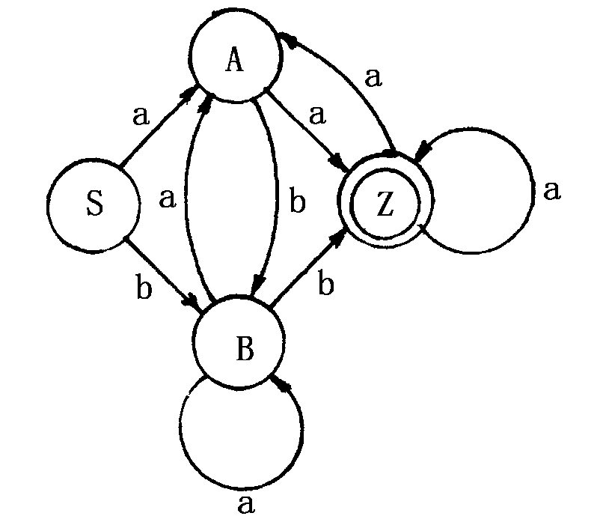
第三章 词法分析
例题：正则文法G[Z]：
Z ∷=Za｜Aa｜Bb
A ∷=Ba｜Za｜a
B ∷=Ab｜Ba｜b
NFA N=（{S，A，B，Z}，{a,b}，M，{S}，{Z}）
其中M：M(S，a)={A} M(S,b)={B}
M(A，a)={Z} M(A,b)={B}
M(B,a)={A,B} M(B,b)={Z}
M(Z,a)={A,Z} M(Z,b)= Ø

Slide 40
第三章 词法分析
2、运行NFA
扩充了的映象M定义如下：
M(R,ε)={R}, 其中R是任意的状态；
M(R,Tt)= M(｛Q₁，Q₂，…，Q_{n}｝，t)，
其中： T∈Σ，t∈Σ*，
而 M(R,T)={Q₁，Q₂，…，Q_{n}}
如果对于某个NFA存在状态P，P∈F，
有P∈M(S′，t)， S′∈S，
则说字符串t可被该NFA所接受。

Slide 41
第三章 词法分析
例题：正则文法G[Z]：Z ∷=Za｜Aa｜Bb
A ∷=Ba｜Za｜a
B ∷=Ab｜Ba｜b
NFA N=（{S，A，B，Z}，{a,b}，M，{S}，{Z}）
其中M：M(S，a)={A} M(S,b)={B}
M(A，a)={Z} M(A,b)={B}
M(B,a)={A,B} M(B,b)={Z}
M(Z,a)={A,Z} M(Z,b)= Ø
对于输入字符串t=babbabb

Slide 42
第三章 词法分析
显然，DFA是NFA的特例。
定理 设L是一个为某NFA所接受的字符串集合，则存在一个接受L的DFA。
定义 设A与A’是两个有穷状态自动机，如果L(A)=L(A’)，即接受相同的语言，则称这两个有穷状态自动机A与A′等价。

Slide 43
第三章 词法分析
3.2.4 从NFA产生DFA
设N=(K，Σ，M，S，F)是一个NFA，它所接受的字符
串集合是L，则可定义一个DFA N’=(K’，Σ，M’，S’，F’)。
其中：K’是有穷非空的状态集合，它由K的一切子集所组成。
M′是由下式定义的映象：
M′(［R₁，R₂，…，Ri］，T)=［Q₁，Q₂，…，Qj］
这里M({R₁，R₂，…，Ri}，T)={Q₁，Q₂，…，Qj}。
S′=［S₁，S₂，…，Sn］，这里S={S₁，S₂，…，Sn}。
F’ ={[S_{J},S_{K},…,S_{L}] | [S_{J},S_{K},…,S_{L}] ∈ K’且{S_{J},S_{K},…,S_{L}}∩F≠∅}

Slide 44
第三章 词法分析
NFA转换为等价的DFA的 一般步骤如下：
1 、把一切开始状态S₁，S₂，...，S_{m}合并成一个新的开始状态[S₁，S₂，...，S_{m}]；
2 、 从新开始状态出发，列表求出其它一切新状态；
3 、以状态名中包含原有终止状态名的一切新状态作为新终止状态；
4 、 构造DFA N′。

Slide 45
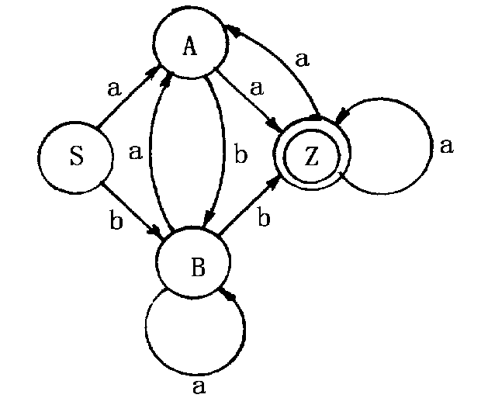
第三章 词法分析
例：已知
NFA N=（{S，A，B，Z}，{a,b}，M，{S}，{Z}）
则，DFA N’=(K’,{a,b},M’,[S],F’)
其中, K’={[S],[A],[B],[Z],[AB],[AZ],[BZ],[ABZ]}
M’: M’([S],a)=[A] M’([S],b)=[B]
M’([A],a)=[Z] M’([A],b)=[B]
M’([B],a)=[AB] M’([B],b)=[Z]
M’([Z],a)=[AZ]
M’([AB],a)=[ABZ] M’([AB],b)=[BZ]
M’([AZ],a)=[AZ] M’([AZ],b)=[B]
M’([BZ],a)=[ABZ] M’([BZ],b)=[Z]
M’([ABZ],a)=[ABZ] M’([ABZ]，b)=[BZ]
F’=｛［Z］，［AZ］，［BZ］，［ABZ］｝

Slide 46

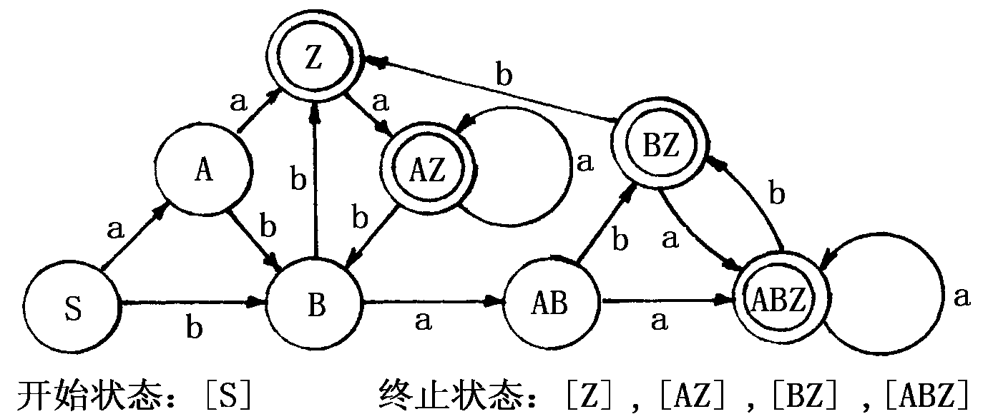
第三章 词法分析
例：NFA N=（{S，A，B，Z}，{a,b}，M，{S}，{Z}）
则，DFA N’=(K’,{a,b},M’,[S],F’)

Slide 47
第三章 词法分析
3.3 正规式、正规文法、有穷自动机之间的等价关系（课后自学）
3.3.1 正规式与有穷自动机的等价性
3.3.2 正规文法与有穷自动机的等价性

Slide 48
第三章 词法分析
3.3.1 正规式与有穷自动机的等价性
(定理) 对于字母表Σ上的每个正规式e， 存在Σ上的一个DFA A，使得L(A)=｜e｜。
因此，对于一个正规式e能构造一个有穷自动机A，
使得L(A)=|e|，
相反，对于一个有穷自动机A能构造一个正规式e，
使得|e| =L(A)。

Slide 49
第三章 词法分析
3.3.2 正规文法与有穷自动机的等价性
定理 从任一正则文法G出发，能够构造出状态转换图及其NFA，此NFA能接受G的任一句子；反之，对任一NFA，能找到一个正则文法G，使得G的句子正是该NFA所能接受的那些字符串。
定理 如果句子x属于正则文法G，则它能为G的相应FA所接受；反之，对于任何FA D存在一个正则文法G，G的句子正是该FA D所能接受的那些字符串。

Slide 50
第三章 词法分析
3.4 词法分析程序的设计
3.4.1 实现方式
3.4.2 单词的内部表示
3.4.3 与词法分析有关的表格
3.4.4 标识符的处理
3.4.5 与词法分析有关的子程序

Slide 51
第三章 词法分析
3.4 词法分析程序的设计
3.4.1 实现方式
1) 完全融合方式
2) 相对独立方式
3) 完全独立方式

Slide 52
第三章 词法分析
3.4 词法分析程序的设计
3.4.1 实现方式
1) 完全融合方式 把有关单词的构词规则与一般语法成分的语法规则统一处理。
2) 相对独立方式
3) 完全独立方式

Slide 53
第三章 词法分析
3.4 词法分析程序的设计
3.4.1 实现方式
1) 完全融合方式 把有关单词的构词规则与一般语法成分的语法规则统一处理。
2) 相对独立方式 把词法分析程序作为语法分析程序的一个独立子程序。每当语法分析程序需要一个新单词时便调用这个子程序。
3) 完全独立方式

Slide 54
第三章 词法分析
3.4 词法分析程序的设计
3.4.1 实现方式
1) 完全融合方式 把有关单词的构词规则与一般语法成分的语法规则统一处理。
2) 相对独立方式 把词法分析程序作为语法分析程序的一个独立子程序。每当语法分析程序需要一个新单词时便调用这个子程序。
3) 完全独立方式 词法分析程序作为单独一遍来实现，从而把词法分析与语法分析工作截然分开。

Slide 55
第三章 词法分析
3.4.2 单词的内部表示
单词是语言中具有独立含义的最小语法单位．
单词的内部表示形式 ：属性字
属性字的一般结构 ：
单词种别的编码： 一般采用自然数顺序编号
单词的种别
单词的值

Slide 56
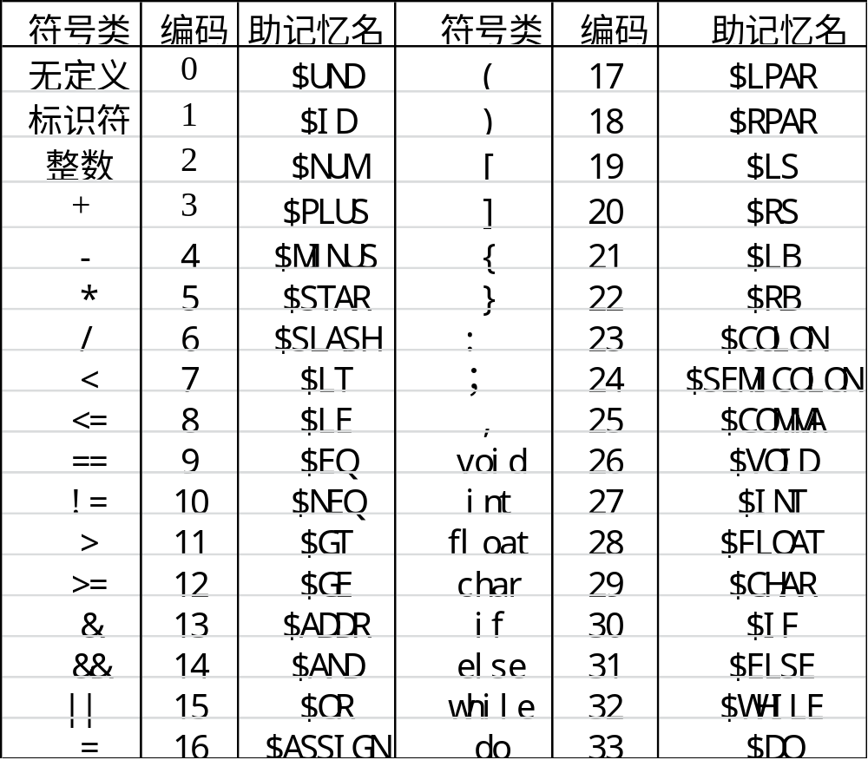
表中给出各类单词的种别编码

Slide 57
第三章 词法分析
3.4.3 与词法分析有关的表格
(a)字符表：字符表中列出在源程序中可能出现的一切字符，词法分析程序输入源程序字符串扫描字符时查看此表。
(b)特定单词机内表示表：给出源程序中可能出现的一切特定单词及相应的机内表示，即特定单词种别码。
(c)标识符表：用来登录源程序中出现的一切标识符。
(d)无正负号整数表（常量表） ：用来登录源程序中出现的一切无正负号整数。
(e)关键字表：用来登录语言中所有的关键字。

Slide 58
第三章 词法分析
3.4.4 标识符的处理
定义性出现：当源程序中某标识符在说明部分中首次被说明而与类型等属性信息相关联时，此标识符便是定义性出现。定义性出现时，为标识符构造属性字，并把标识符及其属性字内容登录入标识符表。

Slide 59
第三章 词法分析
3.4.4 标识符的处理
使用性出现：不是定义性出现的标识符都是使用性出现。当标识符出现在语句部分中时总是使用性出现，只需复制所构造的属性字即可。
标识符的值：对不同标识符，以它们在标识符表中的序号作为单词的值。

Slide 60
第三章 词法分析
3.4.5 与词法分析有关的子程序
一个词法分析程序，其基本部分由子程序（函数）组成，包括取字符子程序、取单词（符号）子程序、查造标识符表子程序、查造常量表子程序以及查符号机内表示对照表子程序等。

Slide 61
第三章 词法分析
3.4.4 与词法分析有关的子程序
(1)取字符子程序：从源程序文件中取一个有效字符。
(2)取符号(单词)子程序：读入若干字符，并识别出，也即形成一个符号，生成相应属性字。
约定1 进入取符号子程序时已取到当前符号的第一个字符；
约定2 在离开取符号子程序时已取到当前符号的后继字符。
(3)查造标识符表子程序：当标识符为定义性出现时登录标识符表，形成相应的属性字；而使用性出现时查标识符表，取出相应的属性字信息。

Slide 62
第三章 词法分析
3.4.4 与词法分析有关的子程序
(4)查造常量表子程序：当一个特定的常量在第一次被扫描到时将它登录到常量表中。不论是第一次被扫描到还是以后被扫描到，均回送此常量在常量表中的序号，以此作为属性字中的符号值。
(5)查符号机内表示对照表子程序：在取到一个特定符号时查看对照表，以确定是哪一个特定符号，从而回送相应的机内表示 (属性字)。

Slide 63
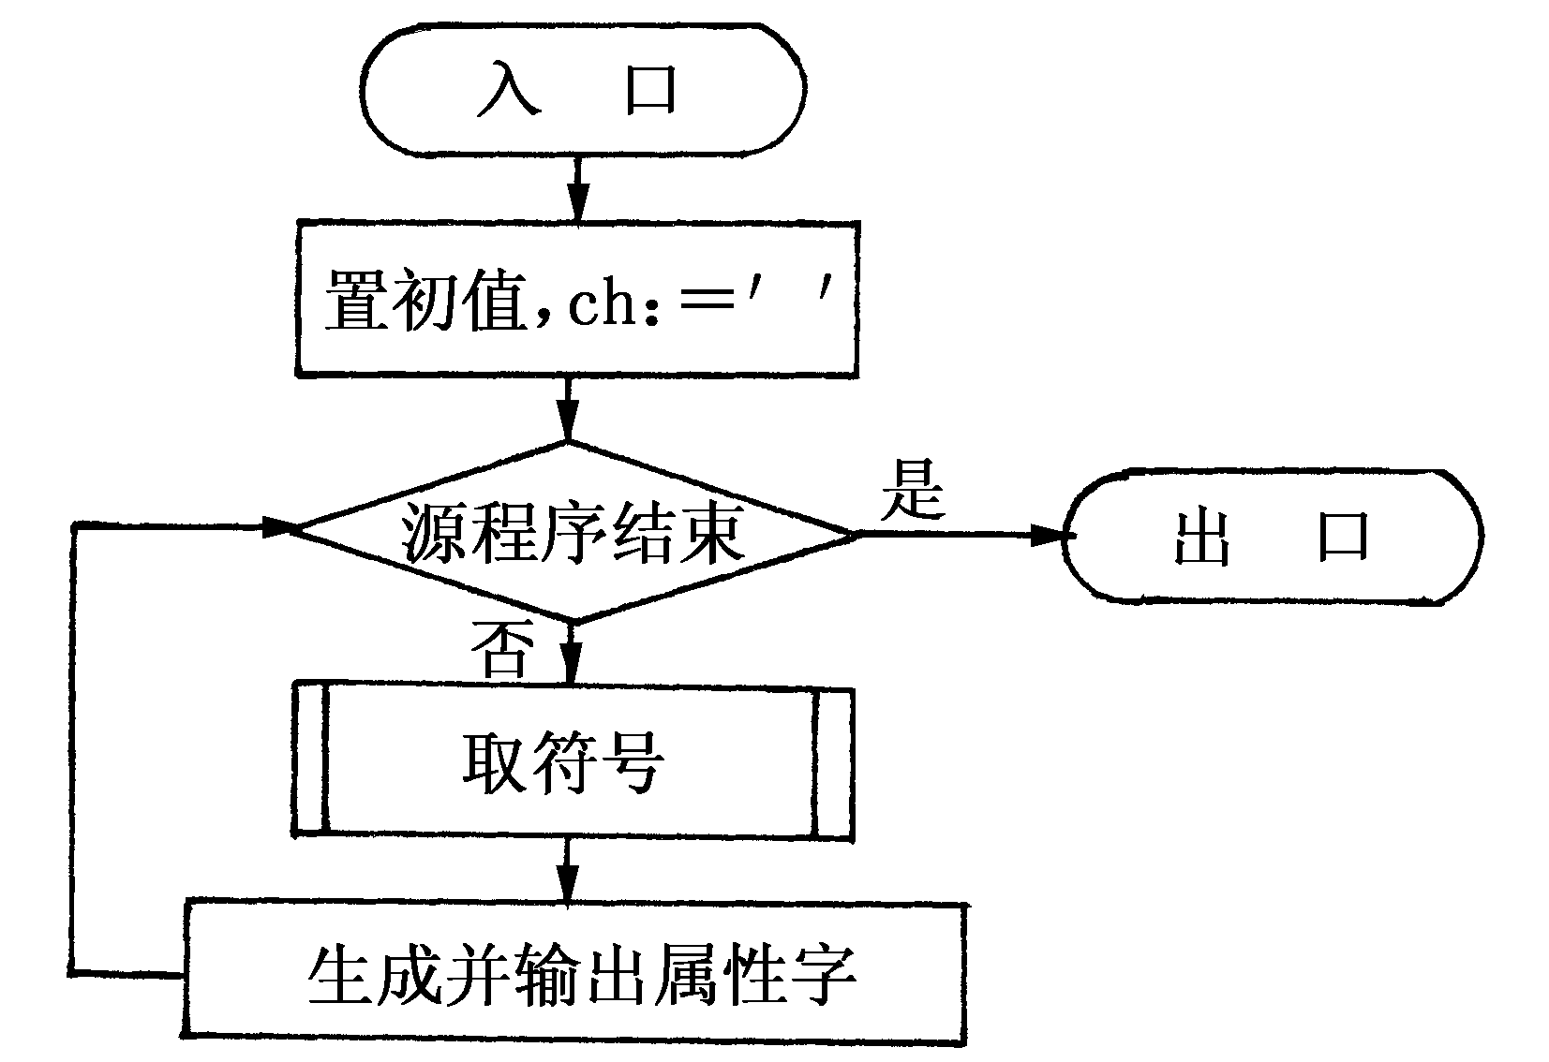
词法分析控制流程图：

Slide 64
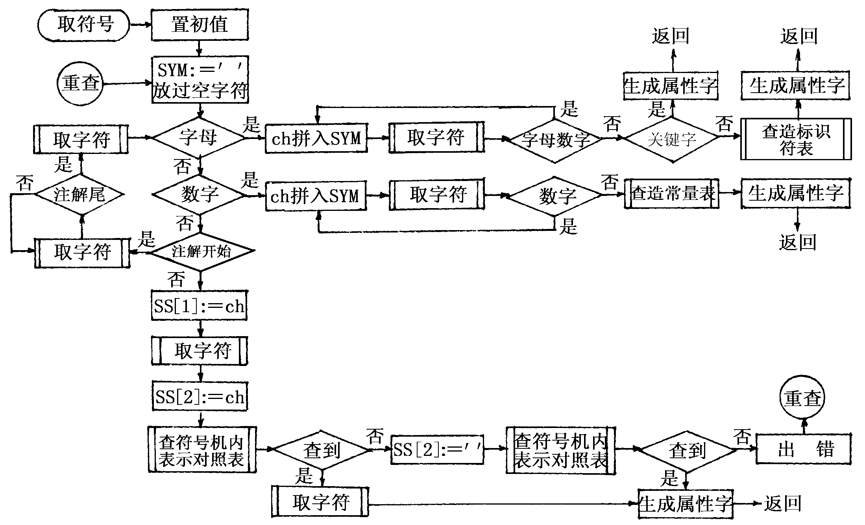
取单词（符号）子程序控制流程图：

Slide 65
第三章 词法分析
3.4.4 与词法分析有关的子程序
编写词法分析程序的步骤：
（1）确定所要翻译的语言（或其子集）。
（2）设计属性字，及各类表格，如标识符表、常量表、符号及其机内表示对照表等。
（3）画出总控流程图及各个子程序的流程图。

Slide 66
本章小结
状态转换图
根据正则文法 画状态转换图
根据正则语言先画状态转换图，再构造正则文法
有穷状态自动机
DFA和NFA的定义和区别、运行DFA和NFA
NFA的确定化算法
词法分析程序的设计

Slide 67
思考题
1、什么是状态转换图？状态转换图的作用是什么？
2、什么是DFA和NFA？DFA和NFA的区别是什么？
3、什么是标识符的定义性出现、使用性出现？
遇到这两种情况，词法分析程序应做什么处理？

Slide 68
第三章作业
P64~66 3、5、10、12
编程题：
用C或C++语言编写一个简单的词法分析程序，扫描C语言小子集的源程序，根据给定的词法规则，识别单词，填写相应的表。如果产生词法错误，则显示错误信息、位置，并试图从错误中恢复。简单的恢复方法是忽略该字符（或单词）重新开始扫描。

Slide 69
相关词法规则
<标识符>::=<字母>
<标识符>::=<标识符><字母>
<标识符>::=<标识符><数字>
<无符号整数>::=<数字>
<无符号整数>::=<数字序列><数字>
<数字序列>::＝<数字序列><数字>
<数字序列>::=<数字>
<字母>::=a|b|c|……|x|y|z
<数字>::=0|1|2|3|4|5|6|7|8|9

Slide 70
相关词法规则
<加法运算符>::＝+|-
<乘法运算符>::=*|／
<关系运算符>::＝<|>|!=|>=|<=|==
<分界符>::＝,|;|(|)|{|}
<保留字>::＝main|int|if|else|while|do
10月20日前，程序发到邮箱：
1275093836@qq.com
文件名：学号+姓名 (计160101xxx)

